Slide 1
Министерство образования Иркутской области
Требования
законодательства об образовании при реализации основных общеобразовательных программ
Инна Александровна Урбанович, начальник управления общего и дополнительного образования

Slide 2
Федеральный закон от 24 сентября 2022 года № 371-ФЗ внесены изменения в № 273-ФЗ «Об образовании в Российской Федерации»
статья 12
часть 6.1. Организации, осуществляющие образовательную деятельность по имеющим государственную аккредитацию образовательным программам среднего общего образования, разрабатывают образовательные программы в соответствии с федеральными государственными образовательными стандартами и соответствующими федеральными основными общеобразовательными программами (ФООП)

Slide 3
Федеральный закон от 24 сентября 2022 года № 371-ФЗ внесены изменения в № 273-ФЗ «Об образовании в Российской Федерации»
статья 12
часть 6.2. Организация, осуществляющая образовательную деятельность по имеющим государственную аккредитацию образовательным программам основного общего, среднего общего образования, при разработке соответствующей общеобразовательной программы вправе предусмотреть перераспределение предусмотренного в федеральном учебном плане времени на изучение учебных предметов, по которым не проводится государственная итоговая аттестация, в пользу изучения иных учебных предметов, в том числе на организацию углубленного изучения отдельных учебных предметов и профильное обучение.

Slide 4
Федеральный закон от 24 сентября 2022 года № 371-ФЗ внесены изменения в № 273-ФЗ «Об образовании в Российской Федерации»
статья 12
часть 6.3. При разработке основной общеобразовательной программы организации, осуществляющие образовательную деятельность по имеющим государственную аккредитацию образовательным программам начального общего, основного общего, среднего общего образования, предусматривают непосредственное применение при реализации обязательной части образовательной программы начального общего образования федеральных рабочих программ по учебным предметам "Русский язык", "Литературное чтение" и "Окружающий мир", а при реализации обязательной части образовательных программ основного общего и среднего общего образования федеральных рабочих программ по учебным предметам "Русский язык", "Литература", "История", "Обществознание", "География" и "Основы безопасности жизнедеятельности".

Slide 5
Федеральный закон от 24 сентября 2022 года № 371-ФЗ внесены изменения в № 273-ФЗ «Об образовании в Российской Федерации»
статья 12
часть 6.4. Организации, осуществляющие образовательную деятельность, указанные в частях 6 и 6.1 настоящей статьи, вправе непосредственно применять при реализации соответствующих основных общеобразовательных программ федеральные основные общеобразовательные программы, а также предусмотреть применение федерального учебного плана, и (или) федерального календарного учебного графика, и (или) не указанных в части 6.3 настоящей статьи федеральных рабочих программ учебных предметов, курсов, дисциплин (модулей). В этом случае соответствующая учебно-методическая документация не разрабатывается.

Slide 6
При реализации ООП СОО образовательные организации самостоятельно!!! разрабатывают учебный план универсального профиля с обязательным изучением не менее двух учебных предметов на углубленном уровне с учетом выбора обучающихся.
При согласовании учебных планов недопустимо!!! требовать соблюдения соотношения обязательной части и части, формируемой участниками образовательных отношений в учебных планах ОУ (80%/20% - НОО, 70%/30% - ООО, 60%/40% - СОО)

Slide 7
При реализации учебных планов с изучением родного языка и родной литературы количество часов на изучение родного языка не может быть более 3 часов в неделю и 1 часа на изучение родной литературы при 5-ти дневной учебной неделе.
В целях обеспечения индивидуальных потребностей обучающихся часть учебного плана, формируемая участниками образовательных отношений из перечня, предлагаемого Организацией, включает учебные предметы, учебные курсы (в том числе внеурочной деятельности), учебные модули по выбору родителей (законных представителей) несовершеннолетних обучающихся, в том числе предусматривающие углубленное изучение учебных предметов, с целью удовлетворения различных интересов обучающихся, потребностей в физическом развитии и совершенствовании, а также учитывающие этнокультурные интересы.

Slide 8
Организация внеурочной деятельности
До 10 часов в неделю
1час | «Разговоры о важном» (цикл внеурочных занятий для обучающихся 1-2, 3-4, 5-7, 8-9, 10-11 классов)
3 часа | Дополнительное изучение отдельных предметов (углубленное изучение учебных предметов, организация учебно-исследовательской и проектной деятельности, модули по краеведению и др.)
1 час | Формирование функциональной грамотности
1час | Профориентационная работа/предпринимательство/финансовая грамотность «Россия – мои горизонты» (цикл внеурочных занятий для обучающихся 6-11 классов)
2 часа | Развитие личности в самореализации обучающихся (занятия в хоре, школьном театре, участие в спортивных мероприятиях)
2 часа | Комплекс воспитательных мероприятий, деятельность ученических сообществ, педагогическая поддержка обучающихся и обеспечение их благополучия в пространстве школы

Slide 9
Цикл внеурочных занятий «Россия – мои горизонты»
2023-2024 учебный год
1 час внеурочной деятельности в неделю
34 часа в год
1 раз в неделю по четвергам
Темы и содержание внеурочных занятий разрабатываются на федеральном уровне:
Разработка сценариев внеурочных занятий
Визуализированный контент
Интерактивные задания
Ответственный за проведение – классный руководитель
оплата в рамках курса внеурочной деятельности

Slide 10
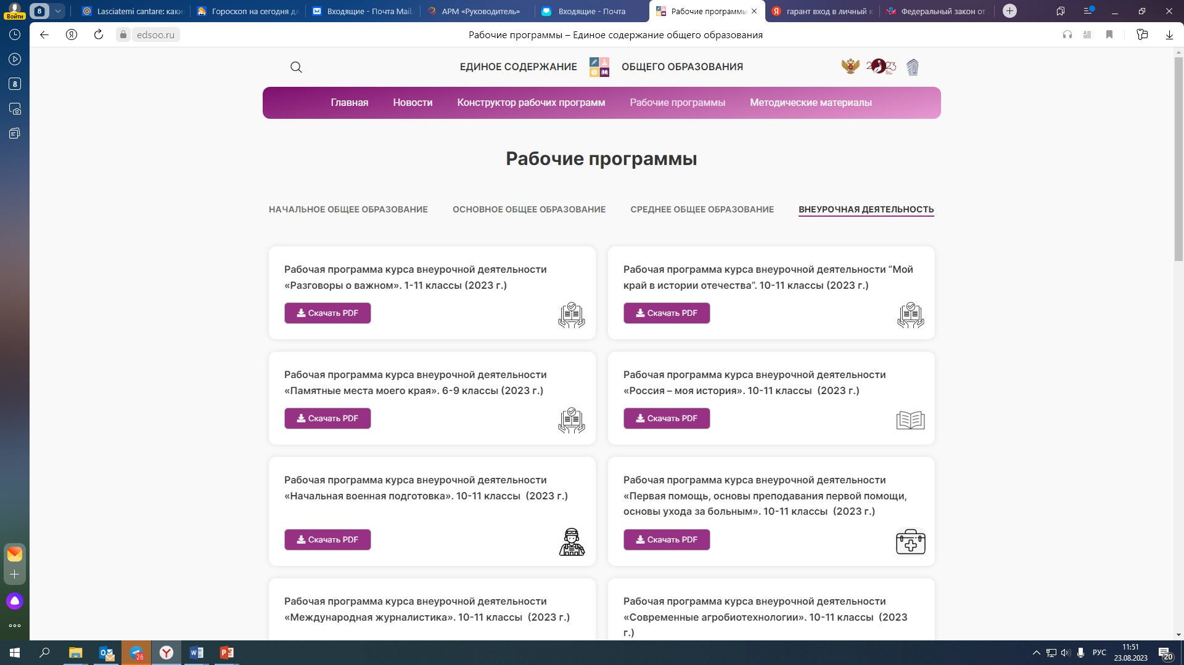

Slide 11
ФГОС СОО
Учебный план среднего общего образования предусматривает обязательное изучение следующих учебных предметов на базовом или углубленном уровне.
Предметные области | Учебные предметы
Русский язык и литература | Русский язык
 | Литература
Родной язык и родная литература | Родной язык и (или) государственный язык республики Российской Федерации
 | Родная литература
Иностранные языки | Иностранный язык
 | Второй иностранный язык
Математика и информатика | Математика
 | Информатика
Общественно-научные предметы | История
 | Обществознание
 | География
Естественно-научные предметы | Физика
 | Химия
 | Биология
Физическая культура, экология и основы безопасности жизнедеятельности | Физическая культура
 | Основы безопасности жизнедеятельности

Slide 12
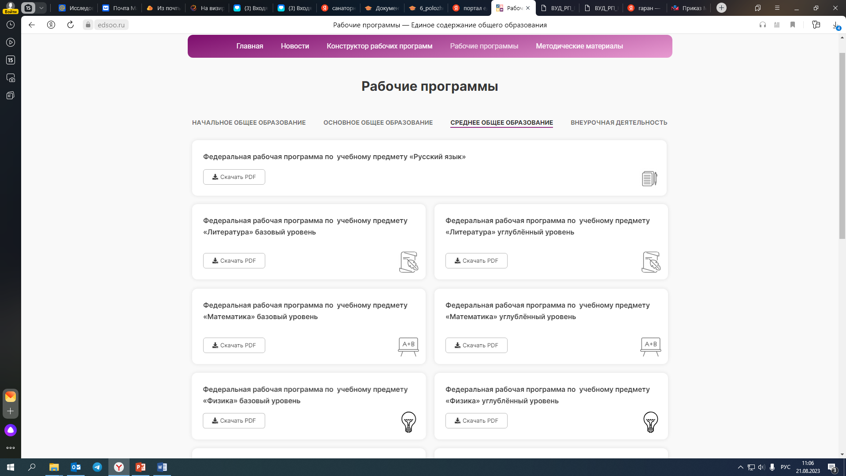

Slide 14
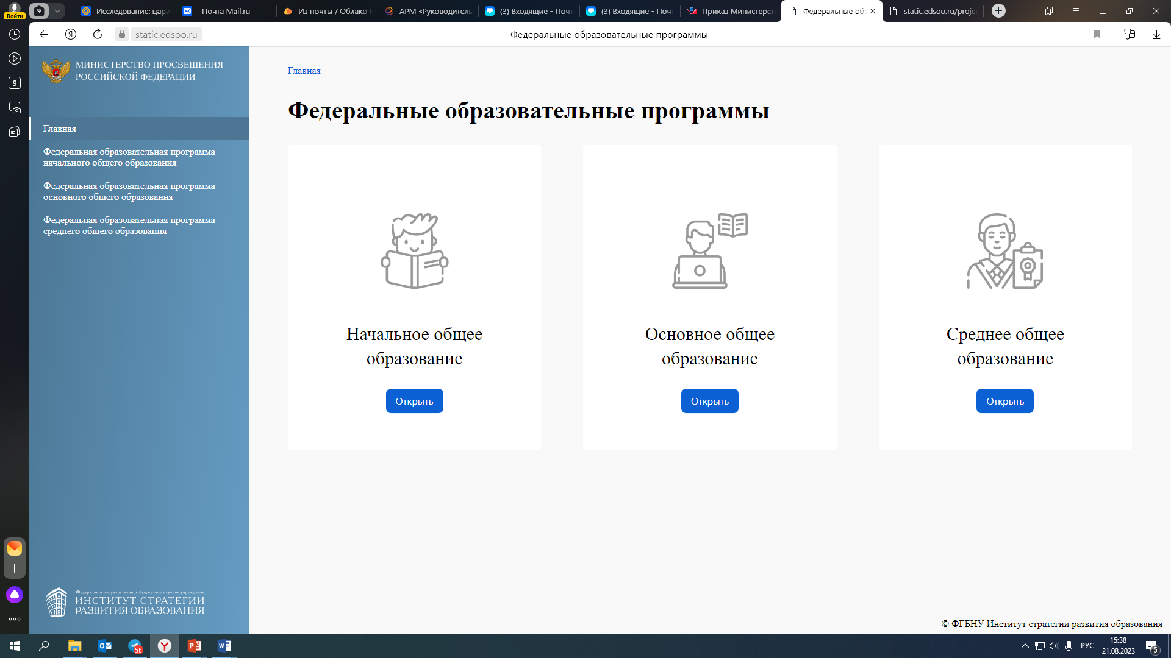

Slide 15
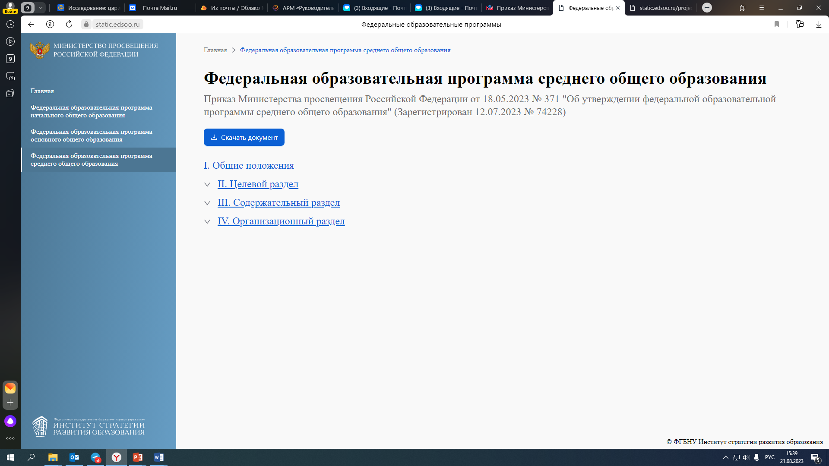

Slide 16
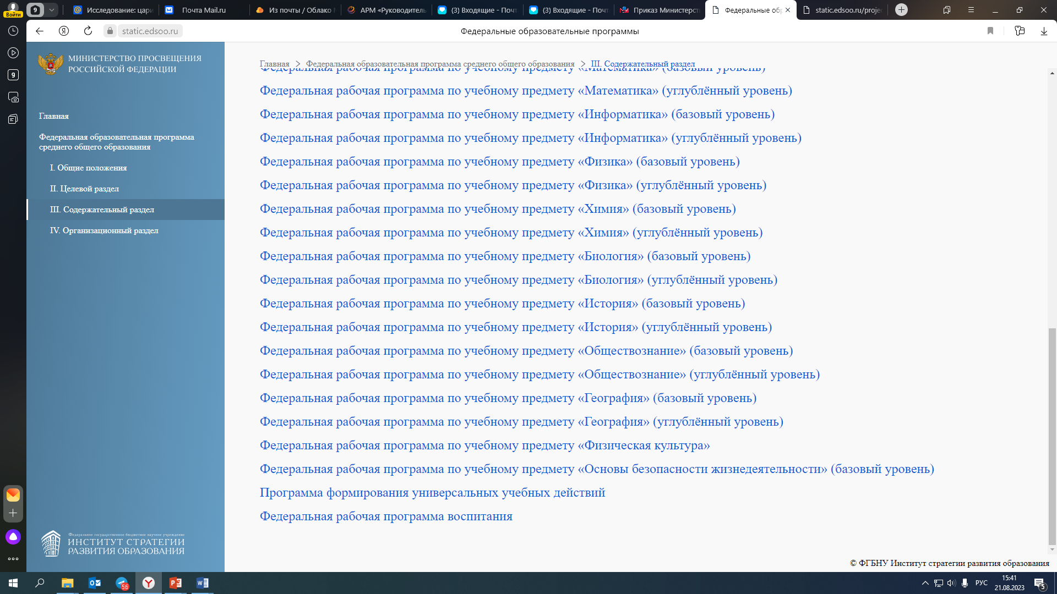

Slide 17
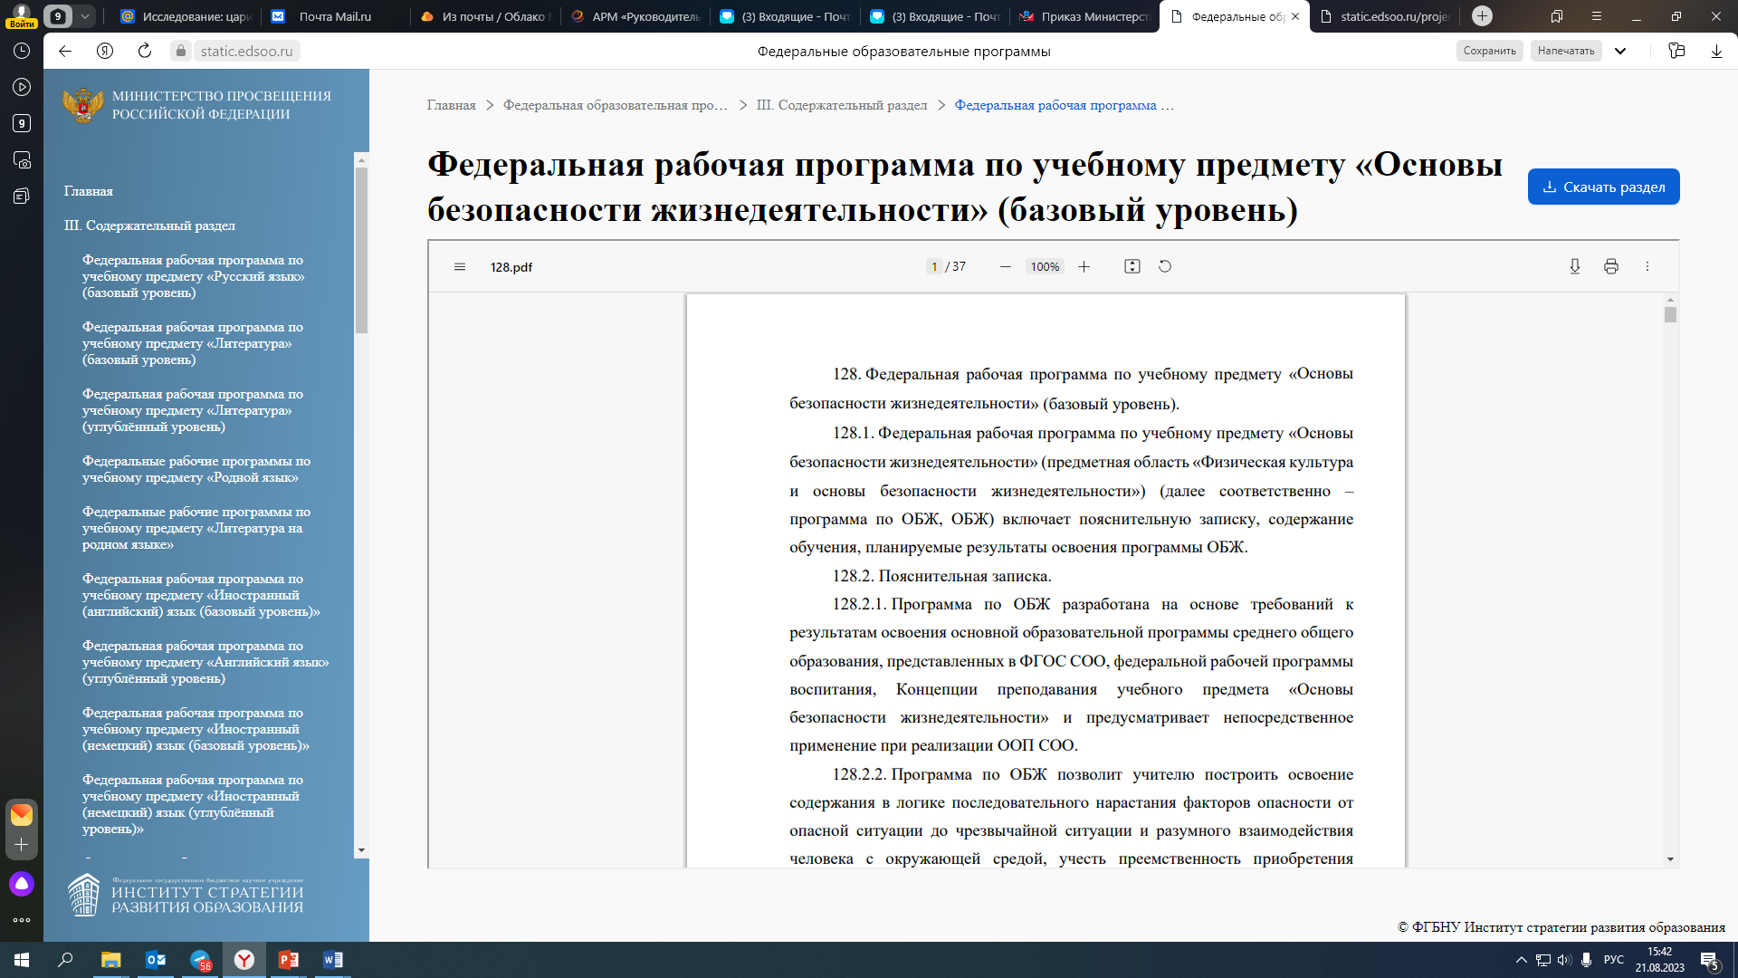

Slide 18
ФООП СОО
В программе по ОБЖ содержание учебного предмета ОБЖ структурно представлено двумя вариантами реализации содержания, состоящими из отдельных модулей (тематических линий), обеспечивающих системность и непрерывность изучения предмета на уровнях основного общего и среднего общего образования.
Вариант 1.
Модуль № 1. "Основы комплексной безопасности".
Модуль № 2. "Основы обороны государства".
Модуль № 3. "Военно-профессиональная деятельность".
Модуль № 4. "Защита населения Российской Федерации от опасных и чрезвычайных ситуаций".
Модуль № 5. "Безопасность в природной среде и экологическая безопасность".
Модуль № 6. "Основы противодействия экстремизму и терроризму".
Модуль № 7. "Основы здорового образа жизни".
Модуль № 8. "Основы медицинских знаний и оказание первой помощи".
Модуль № 9. "Элементы начальной военной подготовки".

Slide 19
ФООП СОО
Вариант 2.
Модуль № 1 "Культура безопасности жизнедеятельности в современном обществе".
Модуль № 2 "Безопасность в быту".
Модуль № 3 "Безопасность на транспорте".
Модуль № 4 "Безопасность в общественных местах".
Модуль № 5 "Безопасность в природной среде".
Модуль № 6 "Здоровье и как его сохранить. Основы медицинских знаний".
Модуль № 7 "Безопасность в социуме".
Модуль № 8. "Безопасность в информационном пространстве".
Модуль № 9 "Основы противодействия экстремизму и терроризму".
Модуль № 10 "Взаимодействие личности, общества и государства в обеспечении безопасности жизни и здоровья населения".

Slide 20
ФООП СОО
В случае выбора варианта 1 ОУ должна создать материально-технические и учебно-методические условия для реализации модуля 9. «Элементы начальной военной подготовки»:
Строевая подготовка
Огневая подготовка
Тактическая подготовка
Радиационная, химическая и бактериологическая защита
Вооружение и военная техника
Основы медицинских знаний и оказание первой помощи

Slide 21
Сегодня в РФ приняты и действуют ряд нормативно-правовых документов, регламентирующих подготовку по основам военной службы в образовательных организациях в рамках освоения ООП СОО или ООП СПО
1. Федеральный закон от 28 марта 1998 года 53-ФЗ «О воинской обязанности и военной службе»
Раздел III. Обязательная и добровольная подготовка гражданина к военной службе
Статья 11. Обязательная подготовка гражданина к военной службе
1. Обязательная подготовка гражданина к военной службе предусматривает:
получение начальных знаний в области обороны;
подготовку по основам военной службы в образовательных организациях в рамках освоения ООП СОО или ООП СПО;
военно-патриотическое воспитание;

Slide 22
2.Постановление Правительства РФ от 31 декабря 1999 года № 1441 «Об утверждении Положения о подготовке граждан Российской Федерации к военной службе»:
II. Порядок обязательной подготовки граждан к военной службе
2. Обязательная подготовка граждан к военной службе предусматривает:
б) подготовку по основам военной службы в образовательных организациях в рамках освоения образовательной программы среднего общего образования или среднего профессионального образования и в учебных пунктах организаций;
5. Подготовка по основам военной службы предусматривается для граждан мужского пола и проводится в образовательных организациях в рамках ООП СОО.
6. Подготовка граждан по основам военной службы проводится в соответствии с федеральными государственными образовательными стандартами.

Slide 23
3. Приказ Минобороны РФ и Министерства образования и науки РФ от 24 февраля 2010 года № 96/134 «Об утверждении Инструкции об организации обучения граждан Российской Федерации начальным знаниям в области обороны и их подготовки по основам военной службы в образовательных учреждениях среднего (полного) общего образования, образовательных учреждениях начального профессионального и среднего профессионального образования и учебных пунктах»

Slide 24
В соответствии с данным приказом определены следующие функции для участников
4. Минобрнауки России:
утверждает федеральные государственные образовательные стандарты среднего общего образования, федеральные государственные образовательные стандарты начального профессионального и среднего профессионального образования, предусматривающие обязательность получения гражданами начальных знаний в области обороны и их подготовки по основам военной службы;

Slide 25
7. Органы исполнительной власти субъектов Российской Федерации, осуществляющие управление в сфере образования:
осуществляют руководство и контроль за организацией обучения граждан начальным знаниям в области обороны и их подготовки по основам военной службы в образовательных учреждениях, расположенных на территории субъекта Российской Федерации;
организуют профессиональную переподготовку и повышение квалификации педагогических работников образовательных учреждений, осуществляющих обучение граждан начальным знаниям в области обороны и их подготовку по основам военной службы;
организуют мероприятия по военно-патриотическому воспитанию граждан;
организуют проведение учебных сборов
9. Органы местного самоуправления, осуществляющие управление в сфере образования:
организуют обучение граждан начальным знаниям в области обороны и их подготовку по основам военной службы в муниципальных образовательных учреждениях среднего общего образования;

Slide 26
11. Руководители образовательных учреждений:
организуют обучение граждан в образовательном учреждении начальным знаниям в области обороны и их подготовку по основам военной службы;
обеспечивают материально-техническое оснащение образовательного учреждения для обучения граждан начальным знаниям в области обороны и их подготовки по основам военной службы;
организуют работу в образовательном учреждении по военно-патриотическому воспитанию граждан;
оказывают содействие военному комиссариату в постановке граждан на воинский учет;
участвуют в организации учебных сборов;
взаимодействуют с военными комиссариатами и воинскими частями по вопросам организации и проведения учебных сборов.

Slide 28
